Slide 1
Slyšení
PhDr. Petr Kalina, Ph.D.

Slide 2
Sluch
smyslový orgán sloužící k detekci zvukových podnětů;
jev anatomicko-psychologický.
Slyšení
samotné vnímání zvukových jevů;
jev psychologický.
Poslouchání
maximální soustředění na slyšené;
odehrává se v centru vědomí.

Slide 3
Akustický přenos signálu
zdroj prostředí sluchový vjem
sluchový orgán nervové impulsy
sluchové centrum mozku vědomí

Slide 4
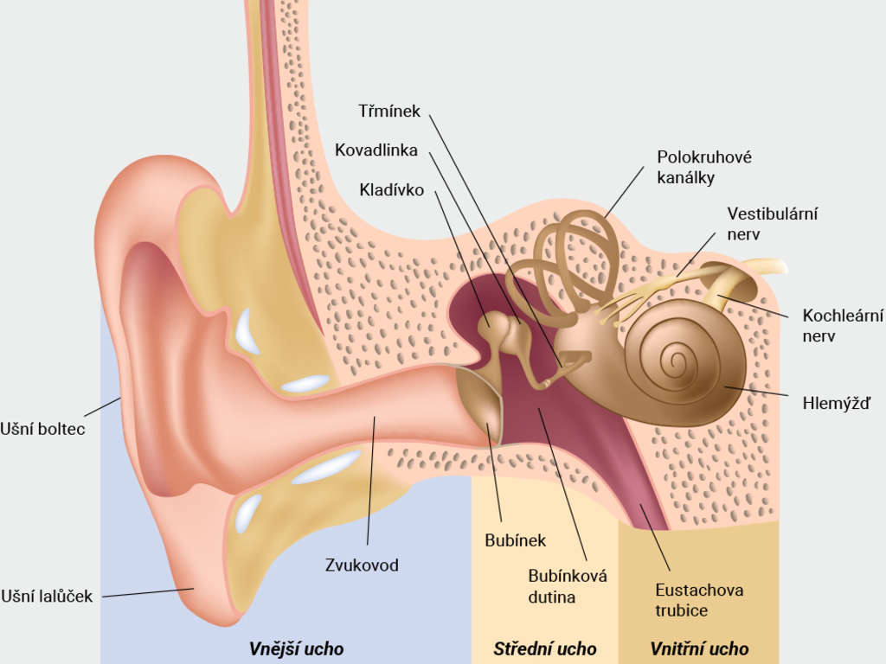
Ucho

Slide 5
Akustický reflex
svalstvo středního ucha se při velké intenzitě zvukových vjemů stáhne a tím chrání vnitřní ucho
jev nastává při hlasitosti 90-100 dB
po 20 milisekundách
akustický reflex sníží intenzitu zvuku na přibližně 20 dB

Slide 6
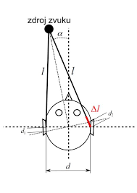
Binaurální slyšení
slyšení oběma ušima
Monoaurální slyšení
slyšení jedním uchem

Slide 7
Únava sluchového aparátu
objevuje se při expozici zvuků od 80 dB výše
projevuje se zvýšením sluchového prahu, změnou rozlišovací schopnosti výšky tónu

